Slide 1
第47節
Natural Language Processing fundamentals in python Introduction to tokenization
1
甚麼是分詞
Tokenization
2
使用
NLTK套件
3
練習文字
Tokenization

Slide 2
Notes:
使用目的：上課前老師用來提醒學員關閉不必要的程式，以免影響上課。
出現時機：會出現在每一堂課。
編修方式：此頁為公版，老師不需修改。

Slide 3
Notes:
使用目的：上課前老師用來提醒學員，下載上課講義、素材。
每堂課上課前7天，官網即開放下載。
出現時機：會出現在每一堂課。
編修方式：此頁為公版，老師不需修改。

Slide 4
Notes:
使用目的：上課前老師用來告知學員會用到zoom的功能在那裡。 學員上課前，技服都會跟學員說明zoom的使用方式，如果有學員忘記，老師可以用這一頁做提醒。
出現時機：會出現在每一堂課。
編修方式：此頁為公版，老師不需修改。

Slide 5
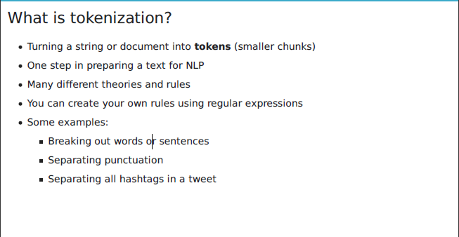
甚麼是分詞 What is tokenization

Slide 6
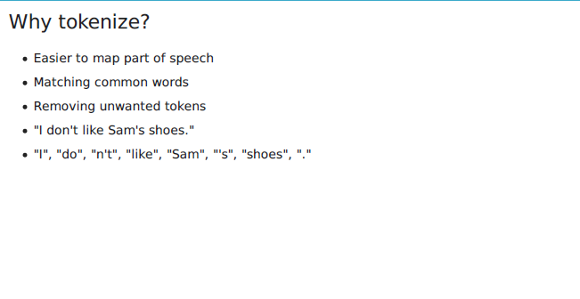
甚麼是分詞 tokenization-重要性

Slide 7
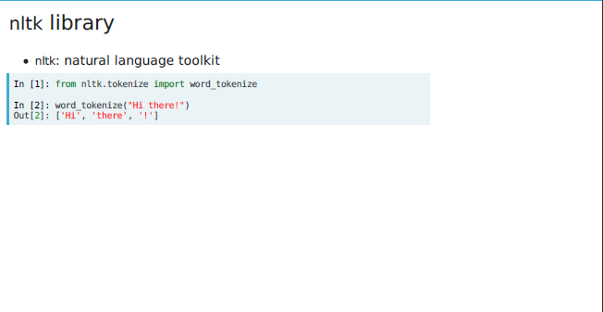
使用 NLTK套件
pip install nltk==3.4(建議版本)

Slide 8
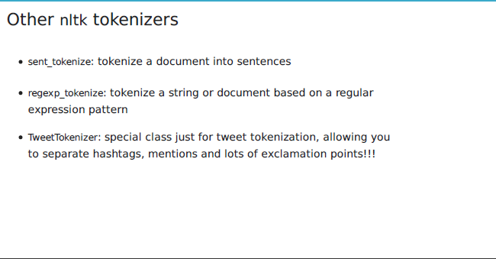
使用 NLTK套件

Slide 9
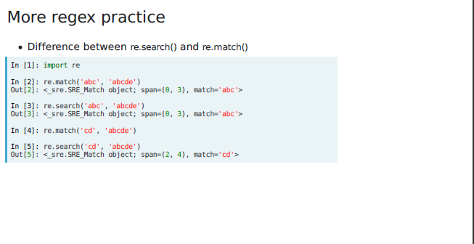
套件 re match 與 search差異
The re.macth() method takes from the beginning of string match the regular expression pattern
The re.search() method takes a regular expression pattern and a string and searches for that pattern within the string. If the search is successful, search() returns a match object or None otherwise. Therefore, the search is usually immediately followed by an if-statement to test if the search succeeded.

Slide 10
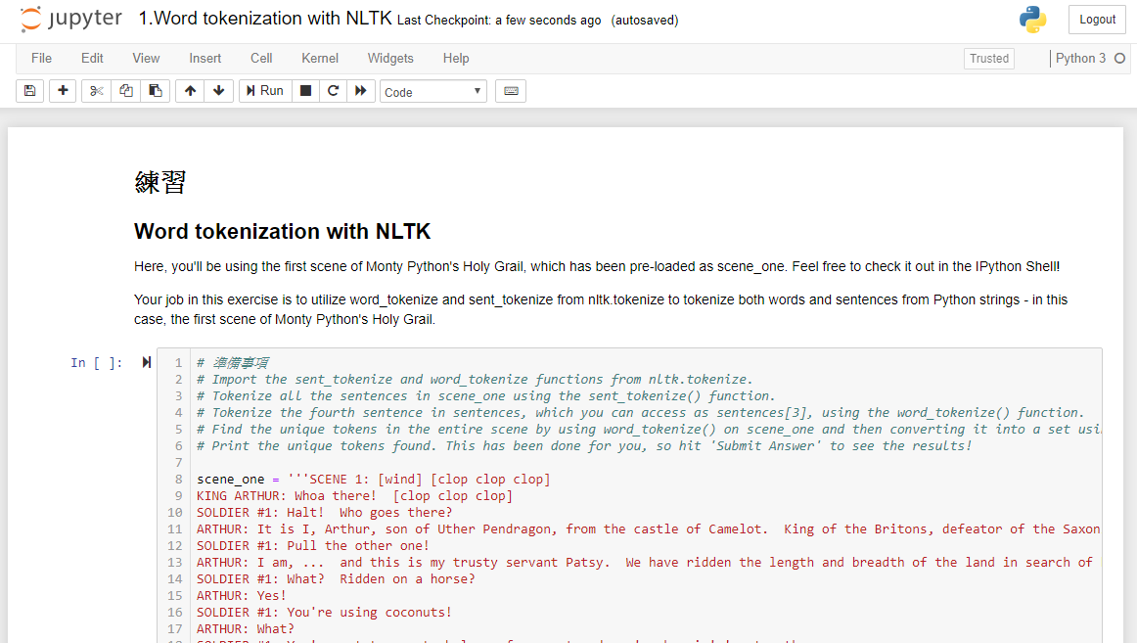
練習時間 1.Word tokenization with NLTK.ipynb
Notes:
2,4

Slide 11
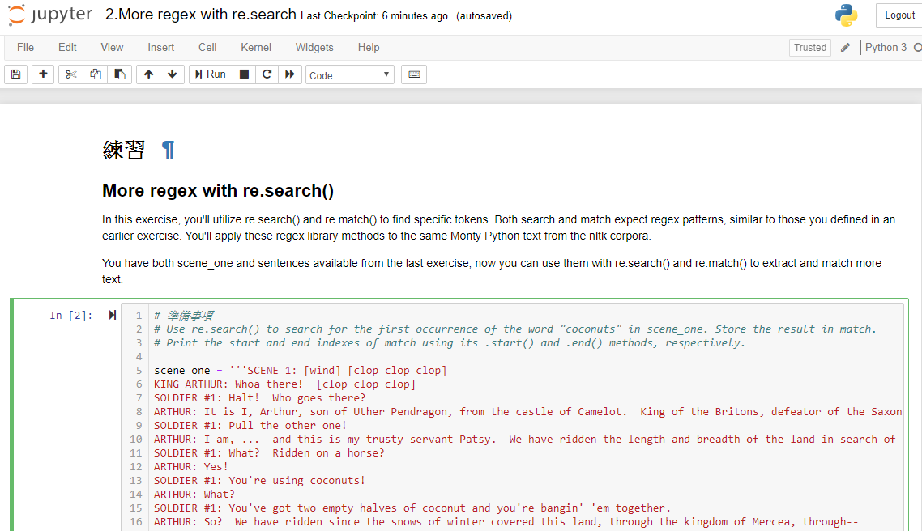
練習時間 2.Practicing regular expressions.ipynb
Notes:
2,4

Slide 12
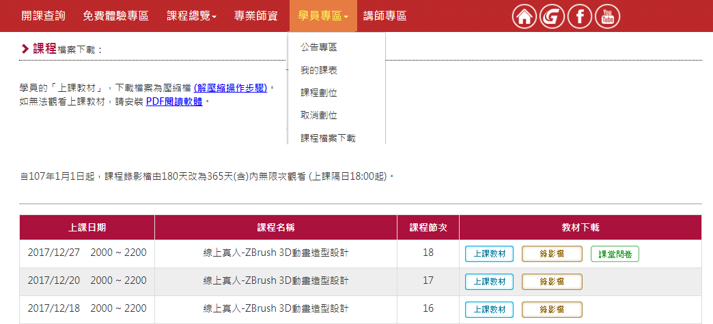
問卷
http://www.pcschoolonline.com.tw
1
2
問卷
3

